Slide 1

UFR SAT - SECTION INFORMATIQUE
MASTER GDIL
Tutelle: M. DEMBELE
Papa Laity NDIAYE
Mémoire: Réseaux de Neurones et IoT appliquées dans le Domaine Environnemental (Agriculture)

Slide 2
Sommaire
Contexte et Problématique
Etat de l’Art
Réseaux de Neurones en Périphérie du réseau

Slide 3
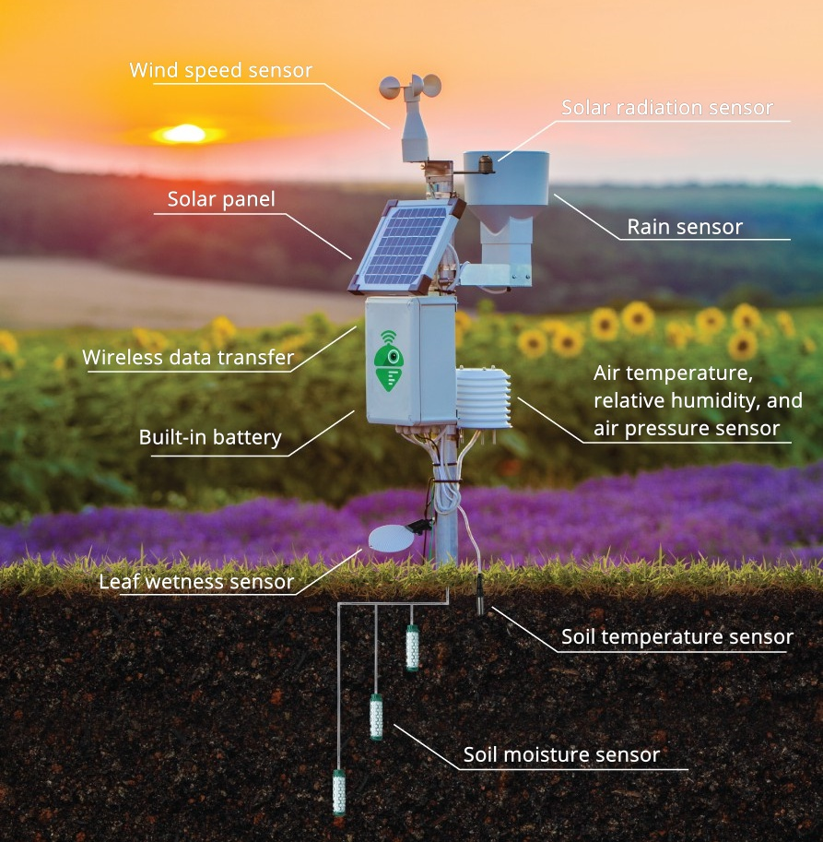
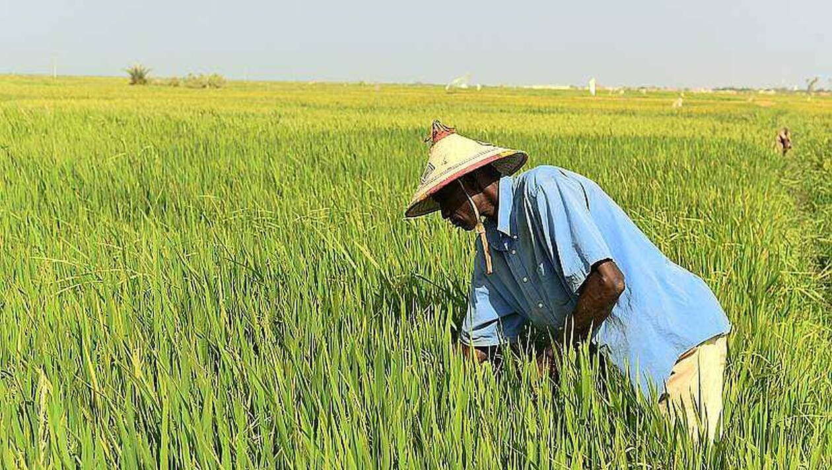
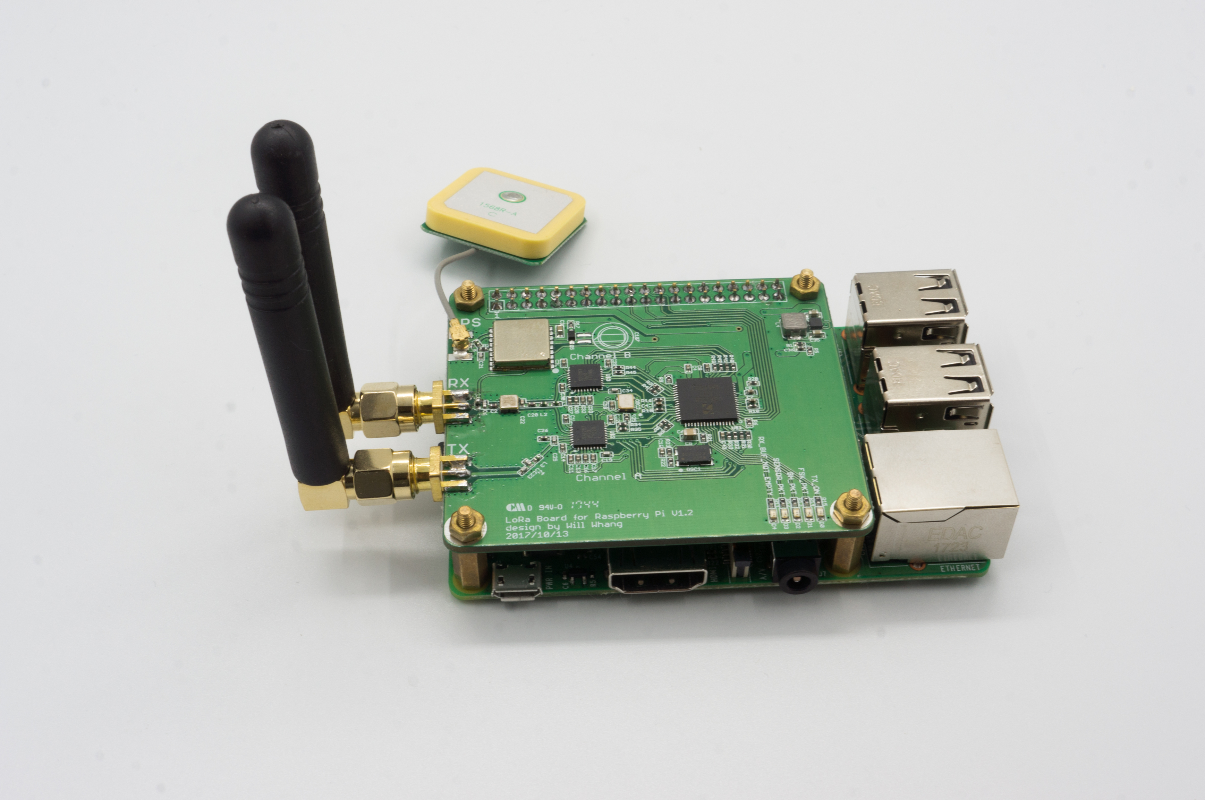
Contexte
Src: https://images.app.goo.gl/YrhtnQodsrn11rWA9
Src: https://images.app.goo.gl/4ysmSUMQxXQLd1Hv7
Src: https://images.app.goo.gl/pADSMpEc1gu8fVkN6

Slide 4

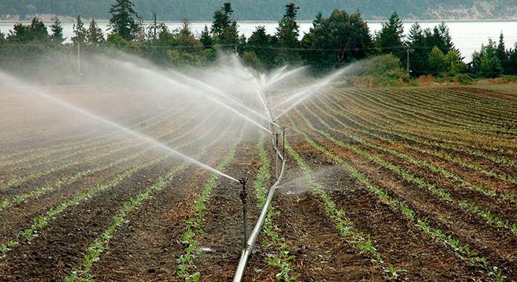

Problématique
Src: https://images.app.goo.gl/A3bkMkVw8LcbGeCy6
Src: https://images.app.goo.gl/xy9qAUK28AazCGCv7
Src: https://images.app.goo.gl/b7N4ig22ErFQ2oPF9

Slide 5

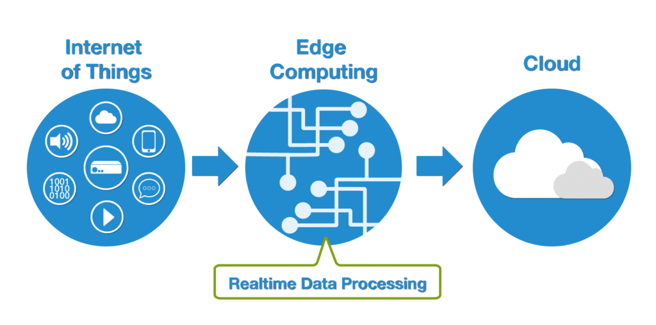
Proposition de Solution
Src: https://images.app.goo.gl/ZA3H1DzpzK1anixu9
Src: https://images.app.goo.gl/HJxSqoLVyuQFeDpL7

Slide 6


Etat de L’Art
Machine Learning dans l’IdO (Secteur Agriculture)
Prédiction de l’Humidité du Sol

Slide 7
Machine Learning Dans L’IdO (Agriculture)
Type de Données | Type de Modèle | Objectifs | Travaux
Images | CNN | Diagnostic Maladies de plantes et detection de parasites | Yue et al. [10]
 | Réseau Récursif Résiduel Profond + SVM / kNN |  | Mwebaze et al. [11]
 | CNN | Surveillance Taux de Croissance Plant Raisin + Param environnementaux | Yahata et al. [14]
Données Météo | Chaine de Markov Cachée | Identification Risques Maladies, Optimisation Ressources Agricoles | Patil et Thorat [13]

Slide 8
Machine Learning Dans L’IdO (Agriculture)
Objectif :
Améliorer la productivité (Détection des maladies)
Réduire les Couts de maintenance des Systèmes agricoles (Maintien de l’environnement requis)
Observation:
Exécution des Modèles faite sur un serveur distant

Slide 9
Prédiction de l’Humidité du Sol
Formule Empirique
(météo, Relation Linéaire multivariée HS)
Jackson [15]
Xiaofeng et al. [14]
Instrument de Réflectométrie dans le domaine temporel
Forte dépendance régionale des paramètres du modèle
Régression linéaire
Analyse des données HS (Régression linéaire multiple)
Shufang [17]
Hummel [16]
ACP des données météo, Construction d’un modèle
Erreurs importantes et précision insatisfaisantes pour la prédiction de données non linéaires

Slide 10
Prédiction de l’Humidité du Sol
Méthodes Non Linéaires
RNA
SVM
Xiaoli, Amélioration fonction d’activation par Ronghua
Kashif Gill (89% précision)
RNP
+Augmentation des données (méthodes Alpha) Wei Xu
Amélioration Algo d’optimisation du RN (Li Ning)
RN Génétique (Caojun)
Prétraitement sur les données météo + DNNR Cai et al.

Slide 11

Réseaux de Neurones en Périphéries
Architecture Proposée
Données
Modèles d’Apprentissage
Comparaison et Choix des Modèles

Slide 12
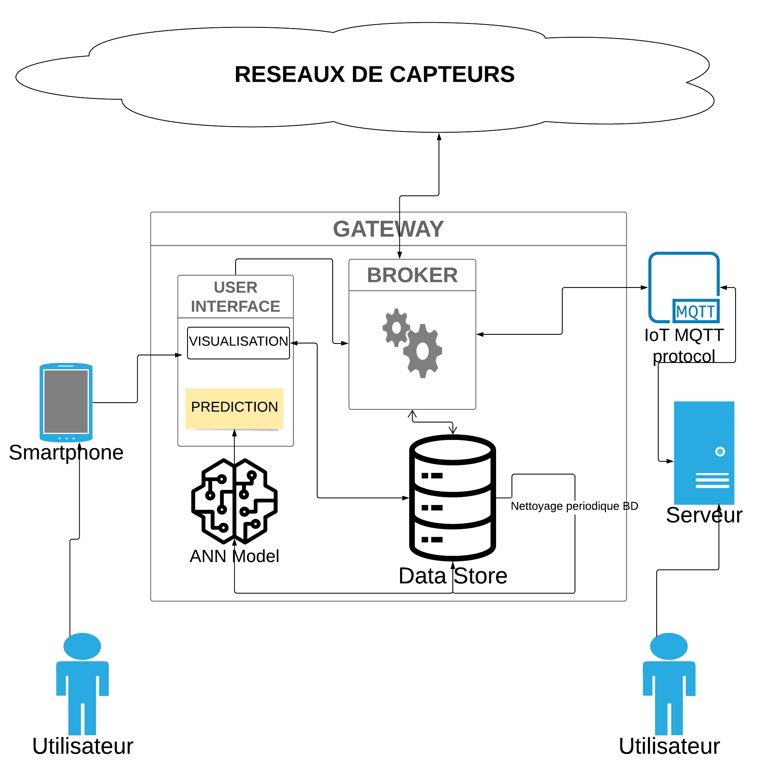
Architecture

Slide 13

Architecture: Outils
Bonne Performance d’exécution de la Carte;
Consommation d’Energie normale;
Temps d’exécution rapide.
Src: https://images.app.goo.gl/yn2TGWWJ5k8i8Hin6
Src: https://images.app.goo.gl/gcrWe6imBnAF9EY99

Slide 14
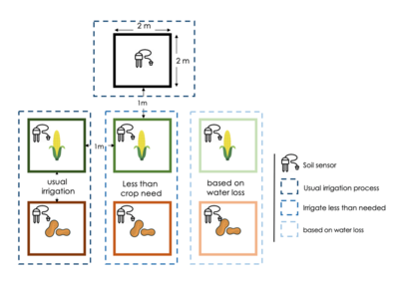
Données
Données météorologiques
Données station météo
Température
Humidité de l’air
Pression
Direction Vent
Vitesse Vent
Rafale
Humidité du sol
Irrigation Field
Src: https://zindi.africa/competitions/wazihub-soil-moisture-prediction-challenge/data

Slide 15
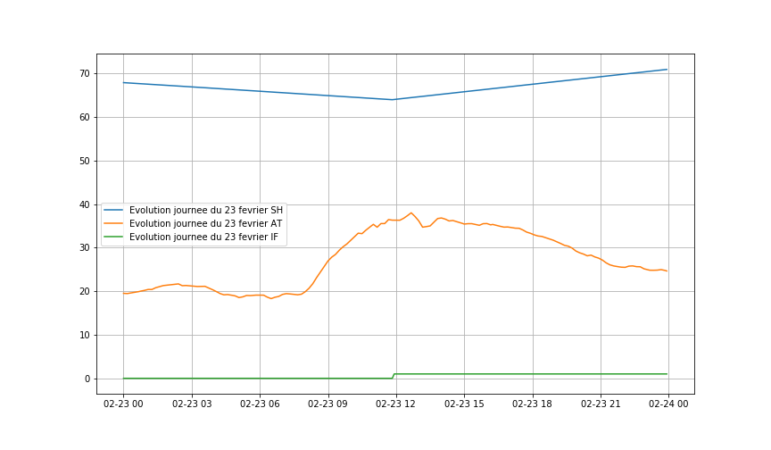
Données
Objectif:
Choix des variables pour les modèles
Observation sur une journée
Augmentation de l’humidité du Sol SH en tant d’irrigation
Variation de cette dernière dans le cas contraire

Slide 16
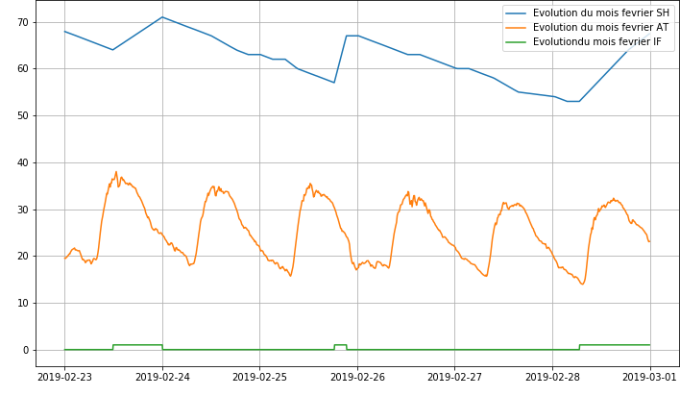
Données
Observation sur une semaine
Variation de SH en fonction de la Température de l’Air AT

Slide 17
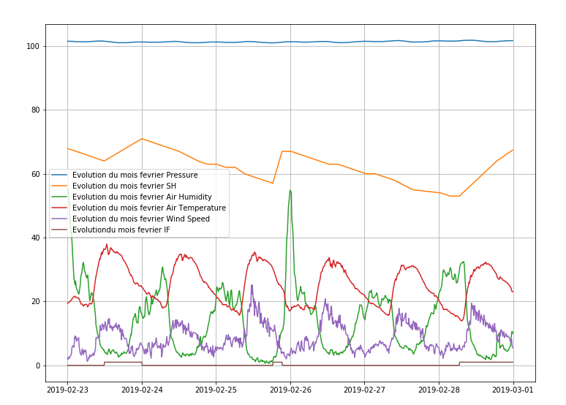
Données
Observation sur une semaine
La Pression n’influe aucunement sur la variation de SH
Diminution du SH si l’humidité de l’Air augmente
Variation de la vitesse du vent ~ Temperature Air

Slide 18
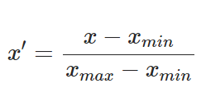
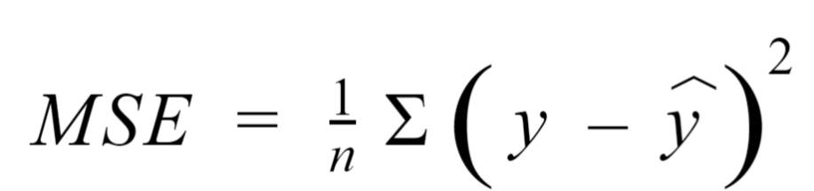
Données
Apprentissage sur deux types de Données
Données Brutes
Données Normalisées
Critère d’Evaluation
Erreur Quadratique Moyenne MSE

Slide 19
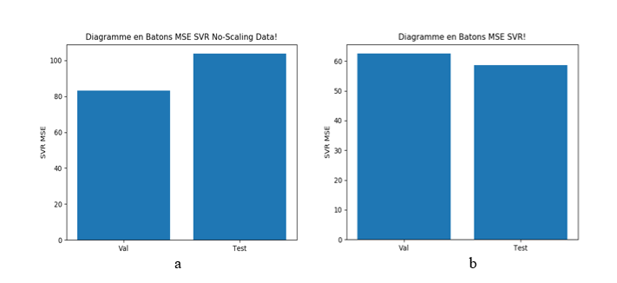
Modèles d’Apprentissage: SVR
MSE | Validation | Test
Données Brutes | 85 | 103
Données Normalisées | 62 | 58
Données Brutes
Données Normalisées

Slide 20
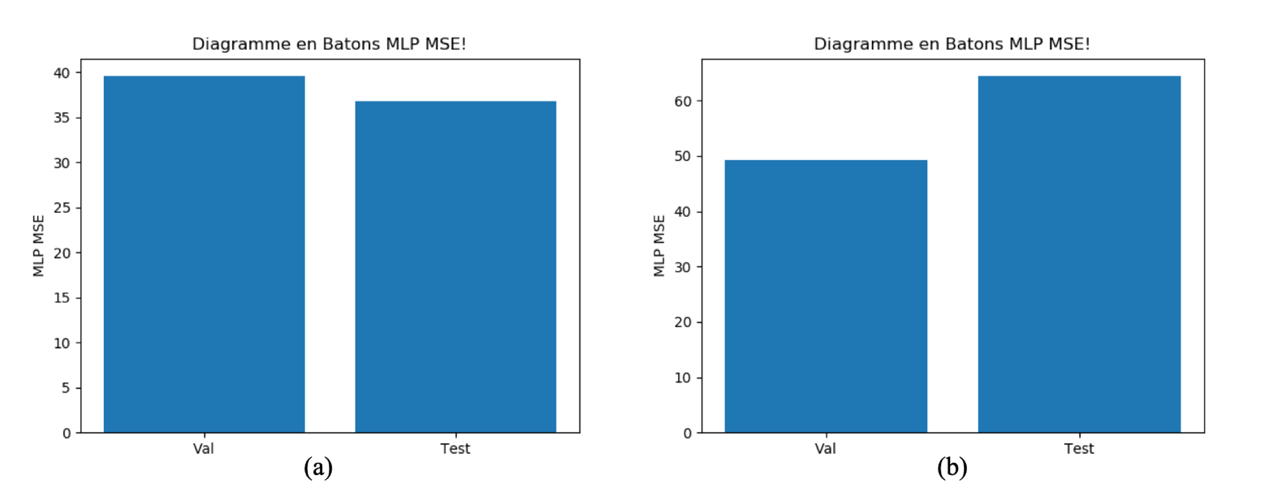
Modèles d’Apprentissage: PMC
MSE | Validation | Test
Données Brutes | 38 | 36
Données Normalisées | 49 | 63
Données Brutes
Données Normalisées

Slide 21
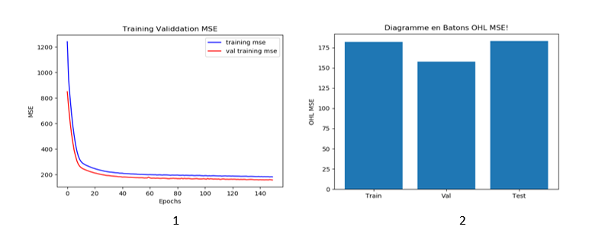
Modèles d’Apprentissage: RN-OHL
MSE | Train | Valida- tion | Test
Données Brutes | 179 | 157 | 180
Données Brutes

Slide 22
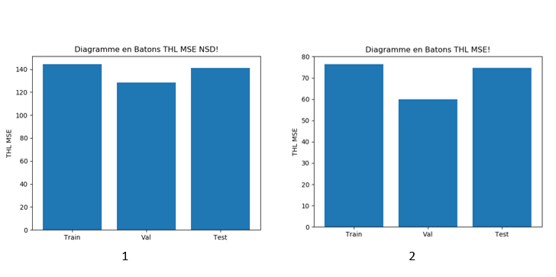
Modèles d’Apprentissage: RN-MHL
MSE | Train | Valida- tion | Test
Données Brutes | 144 | 128 | 136
Données Normalisées | 77 | 59 | 75
Données Brutes
Données Normalisées

Slide 23
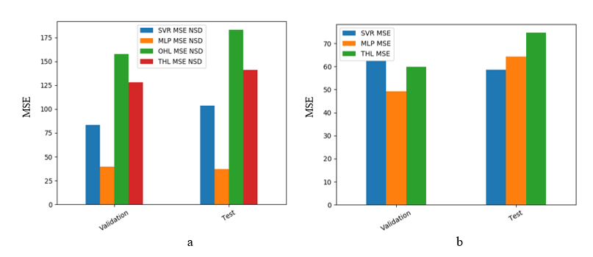
Comparaison Modèles
Données Brutes
Perceptron Multi Couche
Support Vector Machine

Slide 24
Comparaison Modèles
Données Normalisées
Support Vector Machine
Perceptron Multi Couche
Bons modèles mais pourraient être amélioré

Slide 25

Perspectives
Déploiement à grande Echelle
Performance des modèles
Implémentation Architectures
Gestion Intelligente de l’Irrigation
Usage de modèles d’apprentissage par renforcement

Slide 26
UFR SAT - SECTION INFORMATIQUE
MASTER GDIL
Tutelle: M. DEMBELE
Papa Laity NDIAYE
Mémoire: Réseaux de Neurones et IoT appliquées dans le Domaine Environnemental (Agriculture)

